Slide 1
Lage national
29.09.2021

Slide 2
Überblick Kennzahlen
Bestätigte Fälle |  |  | 7-Tage-Inzidenz (7-TI) |  |  | DIVI-Intensivregister Datenstand 28.09. 12:15 Uhr |  | Impfmonitoring Datenstand 28.09.
Gesamt¹ | aktive Fälle² |  | Gesamt-Bevölkerung | Anzahl Kreise mit 7-TI > 25/100.000 EW |  | Veränderung der Fälle zum Vortag auf ITS |  | Anzahl Impfungen seit dem Vortag
+11.780 | +200 |  | 61,0 | -4 |  | -17 |  | Erstimpfungen: +46.221
(4.215.351) | [ca. 132.100] |  | Fälle/100.000 EW | [373/412] |  | [1.414] |  | Zweitimpfungen: +70.615
Hospitalisiert¹ | Genesene³ |  | Hospitalisierte gesamt | Anzahl Kreise mit 7-TI > 50/100.000 EW |  | Anteil COVID-19-Belegung an Gesamtzahl der betreibbaren ITS-Betten |  | Anzahl Geimpfter insgesamt mit mindestens einer/mit vollständiger Impfung^{4, 5}
+553 | +11.500 |  | 1,60 | -2 |  | 6,3 % |  | N1: 56.392.509
(292.893) | (ca. 3.989.700) |  | Fälle/100.000 EW | [230/412] |  |  |  | N2: 53.335.461
Verstorbene¹ |  |  | Hospitalisierte ab 60 Jahre | Anzahl Kreise mit 7-TI > 100/100.000 EW |  | Erstaufnahmen auf ITS |  | Anteil Geimpfter insgesamt mit mindestens einer/mit vollständiger Impfung
+67 |  |  | 2,71 | +5 |  | +84 |  | N1: 67,8 % ⁴
(93.571) |  |  | Fälle/100.000 EW | [40/412] |  |  |  | N2: 64,1 % ⁵
Notes:
Quelle: Lagebericht (aktuelle Automatisierung)

Slide 3
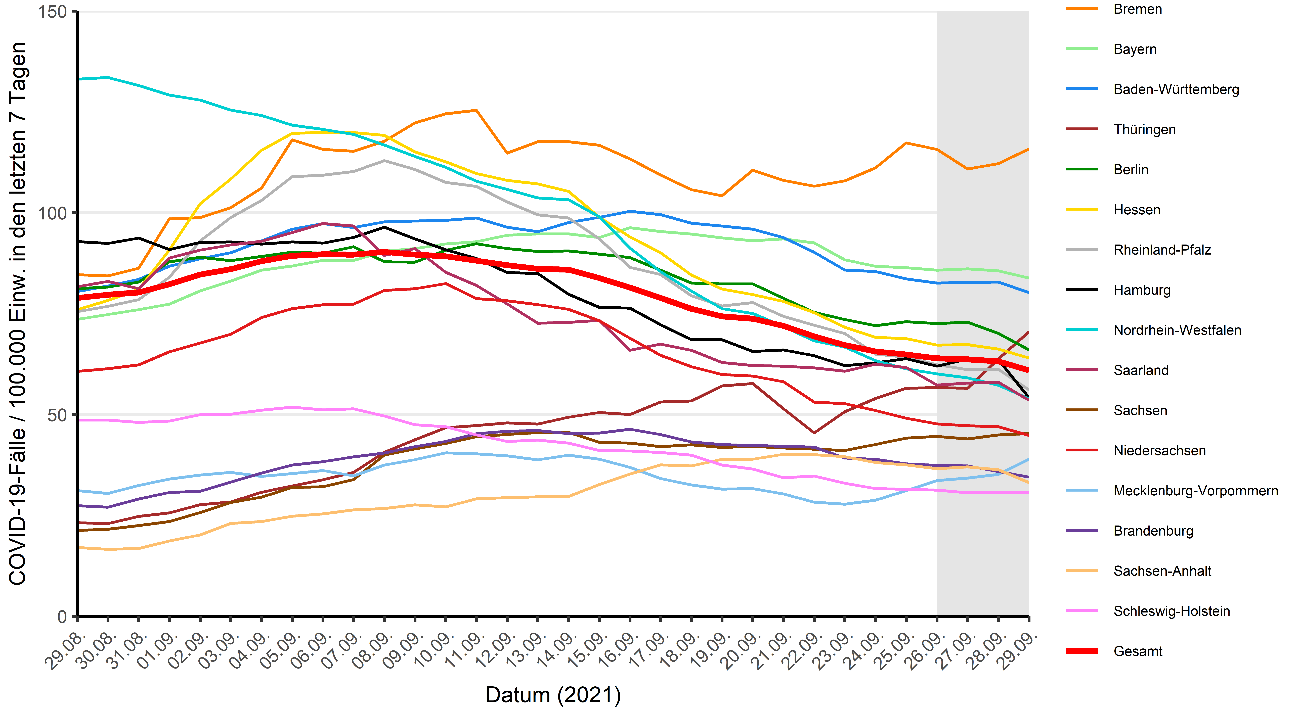
Verlauf der 7-Tage-Inzidenz der Bundesländer
Notes:
Quelle: Datei BL_Grafik_Meldedatum_Cube_XX-YY-2021 im Tagesordner oder im Automatisierungsordner als png

Slide 4
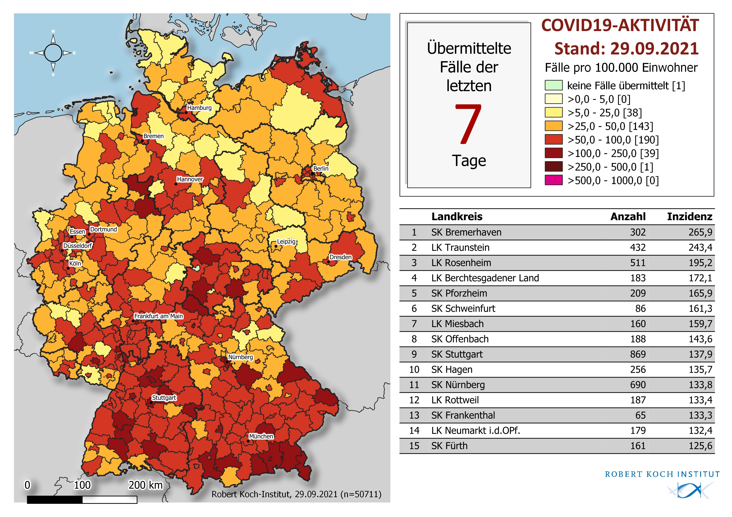
Geografische Verteilung 7-Tage-Inzidenz nach Landkreis
Notes:
Quelle: Lagebericht (Automatisierung) oder Ordner „Karten“ im Tagesordner, „A-Inzidenz 7 Tage.png“

Slide 5
7-Tage-Inzidenz der COVID-19-Fälle nach Altersgruppe und Meldewoche (Stand 22.09.2021)
Notes:
Tagesordner -> Ordner heatmaps -> Ordner g -> „Deutschland_inzidenz_heatmap“ tiff o. pdf

Slide 6
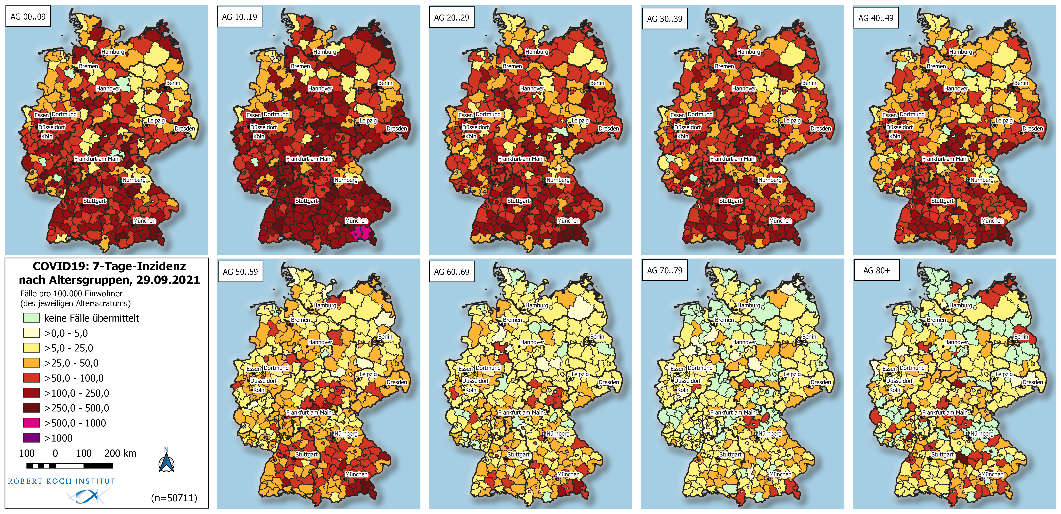
Notes:
S:\Wissdaten\RKI_nCoV-Lage\3.Kommunikation\3.7.Lageberichte\2021-09-29\Karten

Slide 7
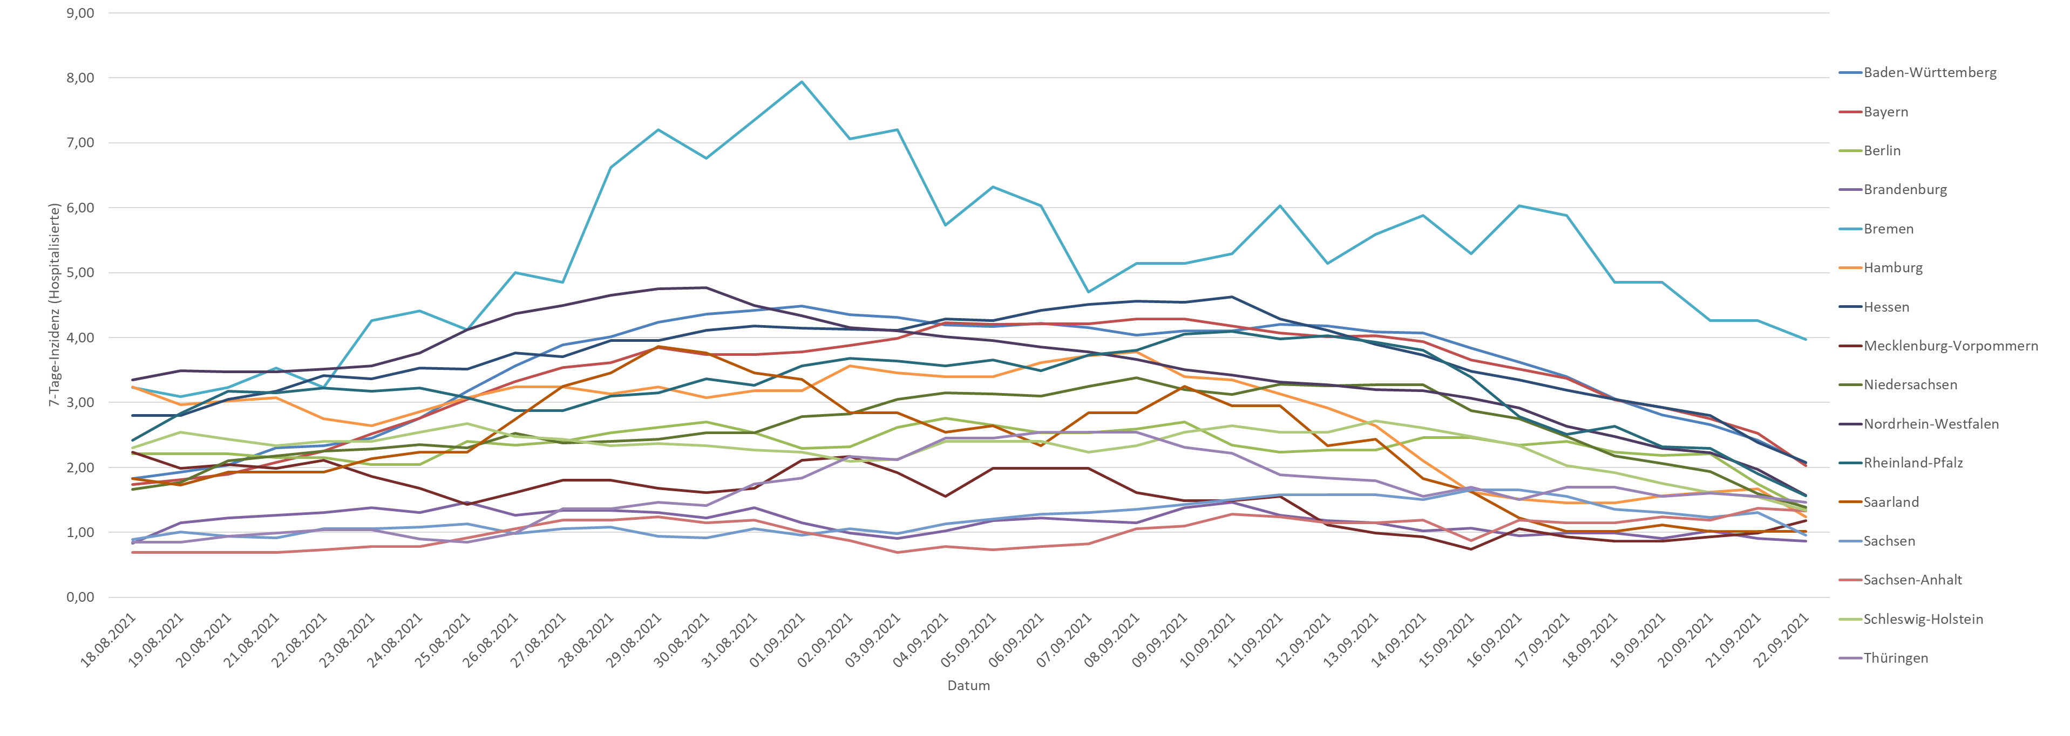
Verlauf der 7-Tage-Hospitalisierungsinzidenz nach Bundesländern (Zeitraum 18.08. – 22.09.)
Notes:
Cube: S:\Wissdaten\RKI_nCoV-Lage\2.Themen\2.1.Epidemiologie\Meldewesen\Cube\Covid-19_Cube.xlsx im Tab: Hospitalisierte_7-Tage-Inzidenz, grauer Balken ca. 1 Woche// Drauf achten: BL oder Altersgruppen, was ist gefragt?

Slide 8
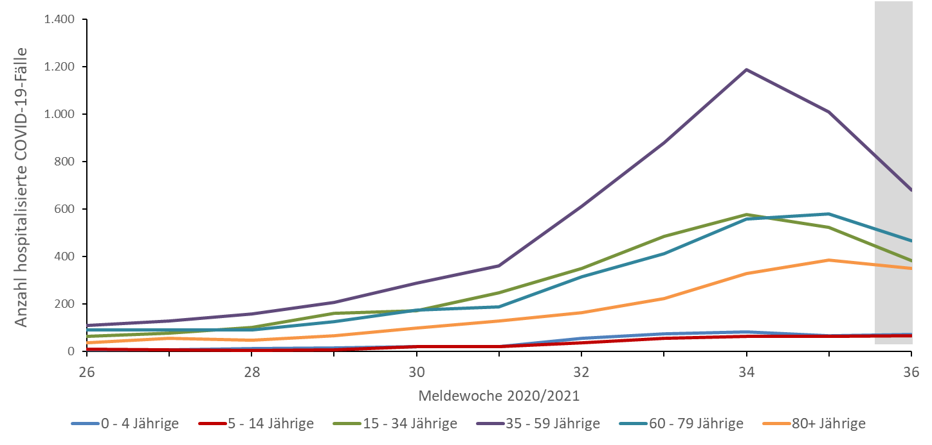
Anzahl Hospitalisierte

Slide 9
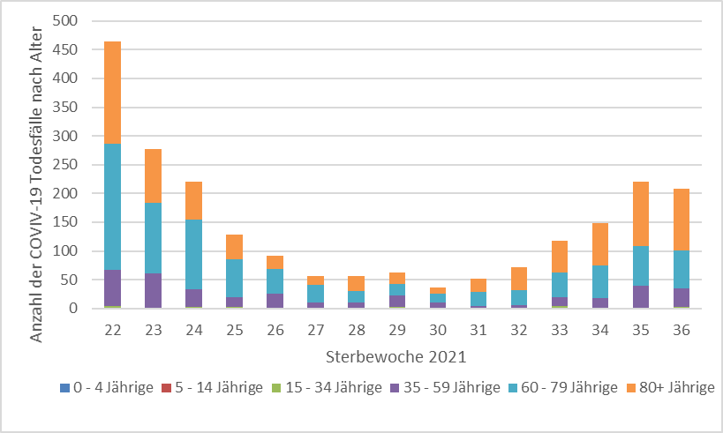
Anzahl der COVID-19 Todesfälle nach Sterbewoche

Slide 10
Wahrscheinliche Infektionsländer (33.-36. MW 2021), die 10 am häufigsten genannten Länder
Notes:
Quelle: S:\Wissdaten\RKI_nCoV-Lage\3.Kommunikation\3.7.Lageberichte\2021-09-08\Exposorte_2021-09-08 -> Entsprechende Pivottabelle selbst erstellen

